Slide 1
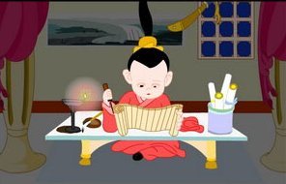
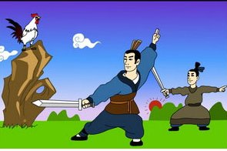
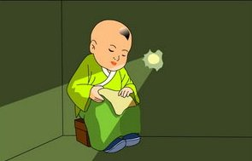
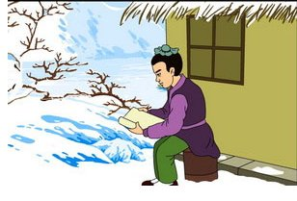
悬梁刺股
闻鸡起舞
凿壁借光
囊萤映雪

Slide 2

16 说勤奋

Slide 3

滚瓜烂熟 毫不气馁
有所作为 急起直追
名列前茅 远渡重洋

Slide 4
通往理想境界的桥梁是什么？是勤奋。
古今中外，每一个成功者手中的鲜花，都是他们用汗水和心血浇灌出来的 。
勤能补拙是良训，一分辛苦一分才 。
只有一生勤奋，才能有所作为，才能对人民、对社会作出应有的贡献。

Slide 5

古今中外，每一个成功者手中的鲜花，都是他们用汗水和心血浇灌出来的 。
他用了十九年时间，终于编成了著名史学巨著《资治通鉴》。
后来他远渡重洋，到比利时去留学，由于完成了高难度的青蛙卵剥离手术，在欧洲生物学界产生了很大的影响。
。

Slide 6
自学要求：
默读第2、3自然段，选择一个例子读一读，思考：从哪些语句中感受到了司马光或童第周的勤奋？把重要的词句画下来。

Slide 7
小时候每当老师讲完课，哥哥、弟弟读了一会儿书就去玩了，他却躲在屋里一遍又一遍地高声朗读，一直读到滚瓜烂熟为止。
长大以后，他更加勤奋。为了抓紧时间，他用圆木做了一个枕头，睡觉时只要稍微一动，枕头就会滚开，他醒来后便继续写作。他管这种枕头叫“警枕”。

Slide 8
19年中，每当烈日炎炎，司马光……
19年中，每当寒冬腊月，司马光……
19年中,每当逢年过节，司马光……
19年中，司马光……

Slide 9
第一学期末，他的学习成绩很差，但他毫不气馁，急起直追。每天天刚亮，他就在校园里读书。晚上睡觉前，他总是习惯地回顾一下当天的学习内容。他还十分注意改进学习方法。
毫不
气馁，急起直追

Slide 10
勤能补拙是良训，
一分辛苦一分才 。
——华罗庚

Slide 11
天才出于勤奋 ——高尔基
聪明出于勤奋，天才在于积累 。 ——华罗庚
勤劳一日，可得一夜安眠；勤劳一生，可得幸福长眠。——达·芬奇
成功＝艰苦劳动＋正确方法＋少说空话 ——爱因斯坦
黑发不知勤学早，白首方恨读书迟。—— 颜真卿
宝剑锋从磨砺出，梅花香自苦寒来。
。。。。。。

Slide 12
作业：
1 搜集勤奋的小故事。
2 熟读课文。

